Slide 1
التنظيف
إعادة التكرار
إزالة البيانات "القديمة"
التحقق من الحقول المطلوبة غير الموجودة
تحقق من المراجع الفارغة أو المفقودة
تحديد مشكلة تفرد السجلات وحلها
التنسيق
التعيين
جاري الحساب
تحديد التعاقب/العلاقات
التحويل
تصفية
التحسين
جاري التحويل

Slide 2
ترحيل البيانات الأولية
التكرار 1
التكرار N

Slide 3
بيانات التكوين
سجلات الكيان الفرعي
سجلات الكيان الرئيسي

Slide 4
"جيد"
التوازي
التنفيذ المتعدد
تشغيل مرحلي
WebAPI
"غير صالح"
لا يمكن ترحيل بعض البيانات مثل عضوية الفريق ووظائف النظام والتدقيق
"سيء"
قيود على بعض "الحقول الخاصة"، ولكن يمكن معالجتها باستخدام بعض الطرق البديلة

Slide 5

المصدر

Slide 6
قواعد دمج البيانات
ترحيل البيانات
المصدر 1
التشغيل المرحلي
قواعد دمج البيانات
المصدر 2

Slide 7
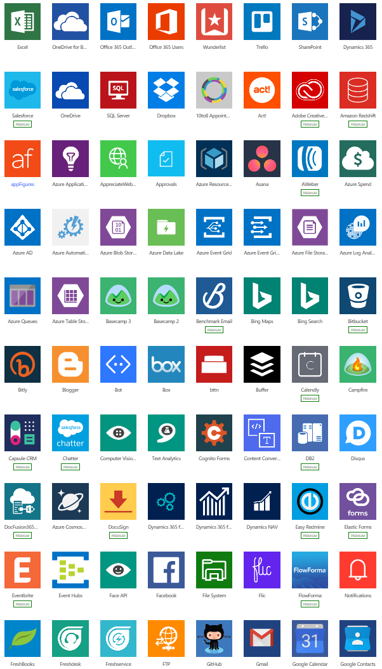
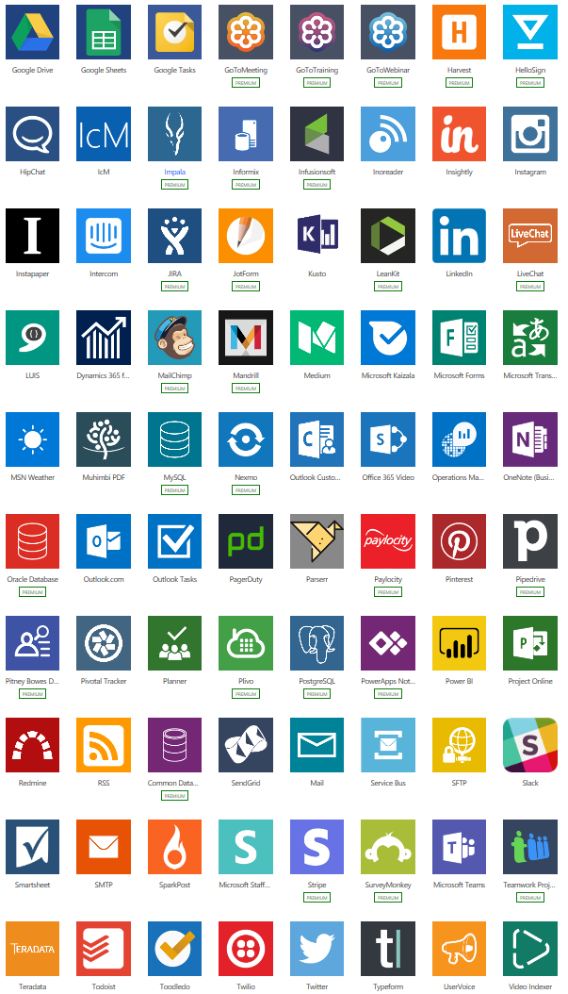
الوصول إلى البيانات من النظام الأساسي
تخزين البيانات في النظام الأساسي
موصلات البيانات
Common Data Service

Slide 8

استراتيجية إدارة البيانات
النهج
الأدوار والمسؤوليات
إعداد البيانات
تحديد الشخص الذي يقوم بإعداد البيانات وتحديد المصدر والبيانات ومعايير القبول
مُعرَّف لجميع عناصر ترحيل البيانات
حدد من وماذا ومتى وكيف يتم إعداد البيانات
التحقق من الصحة
أدوات إدارة البيانات
فرز العيوب وإصلاحها وإعادة تشغيلها
الفحص المرئي وحساب السجلات ومقارنة التقارير بين المصدر والهدف والاختبار الوظيفي للسيناريوهات المهمة والمزيد
إطار عمل إدارة البيانات، Lifecycle Services
تحديد هوية الخلل وإصلاحه والتنفيذ المتكرر لترحيل البيانات
Notes:
Use this slide to talk a little bit about data migration in general and the different aspects listed – to get everyone on the same page and before starting the assessment.

Slide 9

ترحيل البيانات في دورة حياة الحل
التشغيل
الإعداد
تنفيذ
البدء
تحديث BAU/Cont
نشر
اختبار قبول المستخدم (UAT)
E2E/SIT
إنشاء
التصميم
استعد للبدء
العرض المباشر
إجراء اختبار باستخدام البيانات التي تم ترحيلها.
استراتيجية ترحيل البيانات
النطاق
النهج
عملية إدارة البيانات
الأدوات
المتطلبات الوظيفية
متطلبات الأداء
الدورة 1
الدورة 2
قد لا تكون دورة كاملة
الدورة 3
اختبار التحقق من صحة البيانات
اختبار قبول المستخدم (UAT)
Notes:
Resources:​
Finance and Supply Chain Management: Data Management | February 14, 2020 - Microsoft Dynamics Blog​
https://community.dynamics.com/365/b/techtalks/posts/dynamics-365-finance-scm-data-management-february-14-2020​
Data Migration | January 16, 2018 - Microsoft Dynamics Blog​
https://community.dynamics.com/365/b/techtalks/posts/data-migration-january-16-2018

